Slide 1
第2节 基因工程的基本操作程序
DNA片段的扩增及电泳鉴定

Slide 2
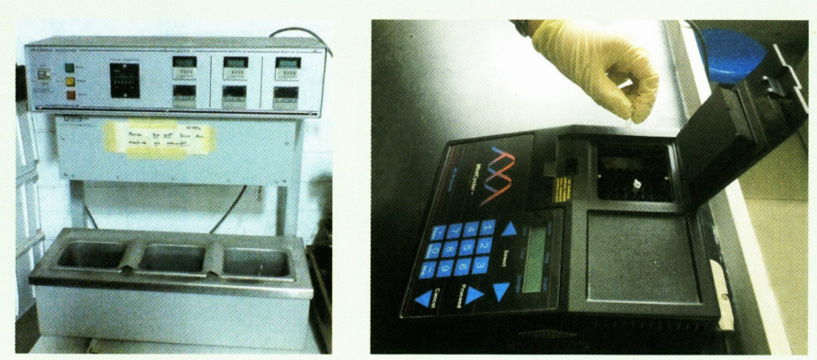
DNA片段的扩增及电泳鉴定
实验原理
1.DNA体外扩增的原理
PCR利用了DNA热变性原理，通过调节温度来控制DNA双链的解聚与结合。
PCR仪实质上就是一台能够自动调控温度的仪器，一次PCR一般要经历30次循环。
1987年的PCR仪
可变温的PCR仪

Slide 3
DNA片段的扩增及电泳鉴定
2、DNA片段电泳鉴定的原理
DNA分子具有可解离的基团，在一定的PH下，这些基团可以带上正电荷或负电荷。在电场的作用下，这些带电分子会向着与它所带电荷相反的电极移动，这个过程就是电泳。
PCR 的产物一般通过琼脂糖凝胶电泳来鉴定。
在凝胶中DNA分子的迁移速率与凝胶的浓度、DNA分子的大小和构像等有关。凝胶中的DNA分子通过染色，可以在波长为300nm的紫外灯下被检测出来。

Slide 4
目的要求
1、了解PCR和电泳鉴定的基本原理
2、尝试进行PCR的基本操作并用电泳鉴定PCR的产物

Slide 5
材料用具
PCR仪、微量离心管、微量移液器、一次性吸液枪头
电泳装置（包括电泳仪、电泳槽等）
4种脱氧核苷酸的等量混合液、2种引物
TaqDNA聚合酶、模板DNA、扩增缓冲液、无菌水、
电泳缓冲液、凝胶载样缓冲液、
琼脂糖和核酸染料等

Slide 6
材料用具
PCR反应体系的配方
10倍浓缩的扩增缓冲液 | 5ul
20mmol/l 的4种脱氧核苷酸的等量混合液 | 1ul
20umol/l 的引物I | 2.5ul
20umol/l 的引物II | 2.5ul
H₂O | 28-33ul
1-5U/ul 的Taq DNA聚合酶 | 1-2U
模板DNA | 5-10ul
总体积 | 50ul
注：模板DNA的用量为1pg-1ug

Slide 7
方法步骤
1.用微量移液器按照PCR反应体系配方或PCR试剂盒的说明书，在微量移液管中依次加入各组分。
2.待所有组分都加入后，盖严离心管的盖子。将微量离心管放入离心机里，离心约10s，使反应液集中在离心管的底部
3.参照下表的参数，设置好PCR仪的循环程序。将装有反应液的微量离心管放入PCR仪中进行反应。
循环程序 | 变性 | 复性 | 延伸
预变性 | 94⁰C，5min
30 次 | 94⁰C, 30s | 55⁰C, 30s | 72⁰C，1min
最后一次 | 94⁰C，1min | 55⁰C, 30s | 72⁰C，1min

Slide 8
方法步骤
4.根据待分离DNA片段的大小，用电泳缓冲液配制琼脂糖溶液，一般配制质量体积比0.8%-1.2%的琼脂糖溶液。
在沸水浴或微波炉内加热至琼脂糖熔化。稍冷却后，加入适量的核酸染料混匀。
5.将温热的琼脂糖溶液迅速倒入模具，并插入合适大小的梳子，以形成加样孔。
6.待凝胶溶液完全凝固，小心拔出梳子，取出凝胶放入电泳槽内。
7.将电泳缓冲液加入电泳槽中，电泳缓冲液没过凝胶1mm为宜。
8.将扩增得到的PCR产物与凝胶载样缓冲液（内含指示剂）混合，再用微量移液器将混合液缓慢注入凝胶的加样孔内。留一个加样孔加入指示分子大小的标准参照物。

Slide 9
方法步骤
9.接通电源，根据电泳槽阳极至阴极之间的距离来设定电压，一般为1-5V/cm。待指示剂前沿迁移接近凝胶边缘时， 停止电泳。
10. 取出凝胶置于紫外灯下观察和照相。

Slide 10
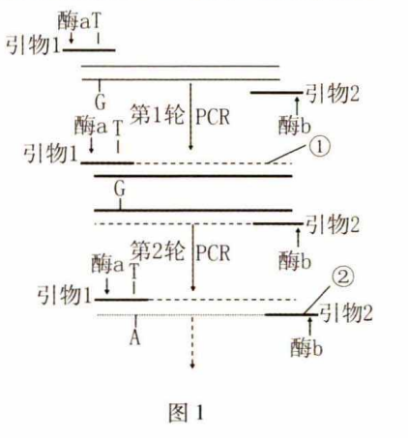
典型例题
例1、通过引物设计运用PCR技术可以实现目的基因的定点突变.图1为基因工程中获取突变基因的过程，其中引物1序列中含有一个碱基T不能与目的基因片段配对，但不影响引物与模板链的整体配对，反应体系中引物1和引物2的5'端分别设计增加限制性内切酶a和限制性内切酶b的识别位点.有关叙述正确的是（ ）
A
A.两种引物中设计两种限制酶识别位点有利于目的基因的定向插入
B.在PCR反应体系中还需要加入4种游离核糖核苷酸、解旋酶、Taq酶、ATP等
C.第2轮PCR，引物1与图中②结合并且形成两条链等长的突变基因
D.在第3轮PCR结束后，含突变碱基对且两条链等长的DNA占1/8
Notes:
解析引物中设计两种限制酶识别位点有利于目的基因定向插入，A正确;在PCR反应体系中还需要加入4种游离脱氧核苷酸、Taq酶等.不需要加入解旋酶，PCR反应中通过高温使DNA变性将两条链分开.整个过程不需要加入ATP，B错误;第3轮PCR时引物1才能与图中②结合并且形成两条链等长的突变基因，C错误;在第3轮PCR结束后，含突变碱基对且两条链等长的DNA有2个，总DNA分子共8个，所以比例为1/4，D错误.故选A.

Slide 11
典型例题
例2科学家通过利用PCR定点突变技术改造Rubisco酶基因，提高了光合作用过程中Rubisco酶对CO₂的亲和力，从而显著提高了植物的光合作用速率，请回答下列问题：
（1）PCR过程所依据的原理是_______________，该过程需要加入的酶是________
___________________________。利用PCR技术扩增目的基因的前提是要有一段已知目的基因的核苷酸序列，以便根据这一序列合成_______________。
（2）该技术不直接改造Rubisco酶，而通过对Rubisco酶基因进行改造，从而实现对Rubisco酶的改造，其原因是______________________________________。和传统基因工程技术相比较，定点突变技术最突出的优点是______________________
___________，PCR定点突变技术属于____________的范畴.
（3）可利用定点突变的DNA构建基因表达载体，常用__________________将基因表达载体导入植物细胞，将该细胞经植物组织培养技术培育成幼苗，从细胞水平分析所依据的原理是__________________________。
DNA双链复制
耐高温的
DNA聚合酶（或Taq酶）
引物
蛋白质空间结构较为复杂，改造困难
能生产出自然界不存在
蛋白质
蛋白质工程
农杆菌转化法
植物细胞的全能性
Notes:
解析（1）考查课本上的基础知识.PCR过程依据的原理是DNA双链复制，该过程需要加入的酶是耐高温的DNA聚合酶.利用PCR技术扩增目的基因的前提是要有一段已知目的基因的核苷酸序列，以便根据这一序列合成引物.
（2）考查学生的对蛋白质工程这一核心概念的识记和理解，要求学生不仅仅能熟记而且要真正理解蛋白质工程的含义.Rubisco酶的本质是蛋白质，但该技术不能直接改造Rubisco酶，而是通过Rubi-sco酶基因进行改造，从而实现对Rubisco酶的改造.和传统基因工程技术相比较，定点突变最突出的优点是获得的产物一般是自然界中不存在的，PCR定点突变技术属于蛋白质工程的范畴.
（3）将基因表达载体导入植物细胞时常用农杆菌转化法，然后通过植物组织培养技术将该细胞培育成幼苗，所依据的原理是植物细胞的全能性.

Slide 12
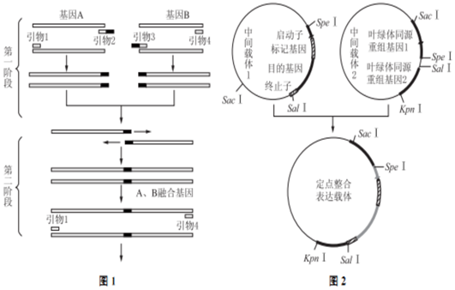
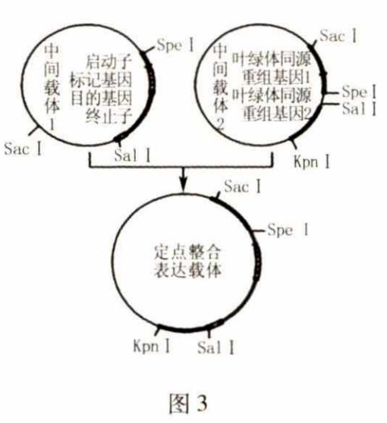
典型例题
例3、融合PCR技术是采用具有互补末端的引物，将不同来源的扩增片段连接起来的方法，其过程如图2所示.图3是中间载体1和中间载体2（利用融合PCR技术构建成）构建成叶绿体定点整合表达载体示意图（限制酶酶切位点标注于载体外侧），叶绿体定点整合表达载体通过与叶绿体基因的同源重组，将目的基因整合于叶绿体DNA上的特定位点上。请据图回答下列问题.
Notes:
解析（1）分析图2可知∶在第一阶段中，利用PCR技术进行第一次扩增（循环），得到的含有引物2、引物3的产物，其DNA双链不等长，该产物继续进行第二次扩增（循环），才能获得双链等长的DNA.第二阶段中引物2与引物3部分碱基的互补配对关系使得两DNA能成功"搭桥"连接起来.
（2）由图2可知通过融合PCR技术，每一次扩增拼接两个DNA片段时需要4个引物，其中有2个引物起着"搭桥"作用.依此类推，若通过融合PCR技术将启动子、标记基因、目的基因、终止子4种DNA拼接起来，需要设计8种引物，其中能够起着"搭桥"作用的引物有6种.第一阶段第一次循环新合成的DNA单链中已经包含引物2及引物3，然后以第一阶段新合成的单链作为模板链进行第二次循环，再次新合成的链中会包含引物2及引物3的互补系列，搭桥后作为引物完成扩增.
（3）图3显示启动子和终止子的两端分别有SpeI和SalI的识别位点，叶绿体同源重组基因1与2之间也存在SpeI和SalI的识别位点，因此图3中需使用SpeI、SalI和DNA连接酶将两中间载体构建成定点整合表达载体.将定点整合表达载体导入植物细胞最常用的方法是农杆菌转化法

Slide 13
典型例题
（1）图2第一阶段中PCR至少进行_____次循环，才能获得含引物2且双链等长的DNA，第二阶段中两DNA能成功"搭桥"连接的原因是____________________________________________。
（2）若通过融合PCR技术将启动子、标记基因、目的基因、终止子拼接起来，需要设计_____种引物，其中能够起着"搭桥"作用的引物有____种。第二阶段融合扩增时________（需要、不需要）再次添加引物。
（3）图3中需使用____________（填限制酶）和DNA连接酶将两中间载体构建成定点整合表达载体，将定点整合表达载体导入植物细胞最常用的方法是___________________。
2
引物2与引物3的部分碱基能够互补配对
8
6
不需要
SpeI、SalI
农杆菌转化法

Slide 14
典型例题
例4、新型冠状病毒的遗传物质为一条单链RNA.科研人员分离得到新型冠状病毒毒株后，利用实时荧光RT-PCR技术，迅速研制出了核酸诊断试剂盒，为迅速检出新型冠状病毒的感染者，排除相关疑似病例做出了贡献.请分析回答下列问题∶
（1）在分离得到新型冠状病毒毒株后，需进一步分离提纯其RNA，病毒RNA极易被核糖核酸酶降解，因此在提取RNA时往往需加入蛋白酶K，原因是__________________________________________。
（2）RT-PCR是将RNA的逆转录（RT）和PCR相结合的技术.进行RT-PCR时，除了在反应体系中加入RNA、dNTP、缓冲溶液外，还必须加入________________________________________________在RT-PCR反应中，逆转录酶不能在每次循环中都发挥作用，原因是______________________________。
蛋白酶能破坏核糖核酸酶，防止病毒RNA被降解
逆转录酶、耐高温的DNA聚合酶（Taq酶）、引物
PCR反应体系加热至95℃时，逆转录酶变性失活
Notes:
解析（1）核糖核酸酶的化学本质是蛋白质，而蛋白酶K能降解核糖核酸酶，所以加入蛋白酶K是防止核糖核酸酶降解病毒RNA.（2）RT-PCR技术在逆转录形成目的基因时需要逆转录酶.合成DNA后通过PCR技术扩增，该过程需要95℃左右的高温，故需要耐高温的DNA聚合酶（Taq酶）.同时需要引物和目的基因发生碱基互补配对进行扩增.95℃左右的高温会使逆转录酶失去活性，不再发挥作用.（3）信息题.要求学生能够阅读并提取题目中所给的信息∶如果新冠疑似病人体内有病毒，实时荧光RT-PCR技术中Taqman探针会与逆转录形成的cDNA通过碱基互补配对结合，这样在PCR进行的过程中，随着链的延伸Taq酶将探针进行酶切使得R与Q分离，从而使荧光基团发出的荧光不再被淬灭而被检测到.

Slide 15
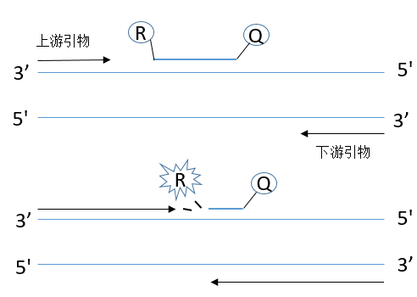
典型例题
例4、新型冠状病毒的遗传物质为一条单链RNA.科研人员分离得到新型冠状病毒毒株后，利用实时荧光RT-PCR技术，迅速研制出了核酸诊断试剂盒，为迅速检出新型冠状病毒的感染者，排除相关疑似病例做出了贡献。请分析回答下列问题∶
（3）实时荧光RT-PCR技术是在RT-PCR反应体系中加入
了一种Taqman探针进行检测.荧光基团（R）连接在探针
的5'末端，而淬灭剂（Q）则在3'末端.当探针完整时，
R因与Q接近，发出的荧光被淬灭;但在进行PCR延伸反应
时，DNA聚合酶将探针进行酶切，使得R与O分离，从而
使荧光基团发出的荧光不再被淬灭而被检测到，过程如图4
所示.利用实时荧光RT-PCR技术对新冠疑似病人进行核酸
检测是目前最为可靠的手段，若样本中有病毒，会检测到
荧光，其原理是
________________________________________________________________________________.
进行PCR延伸反应时，探针中的R与Q分离，发出的荧光不被淬灭。

Slide 16

典型例题
例5、据央视报道，钟南山指导研发的快速检测试剂盒，采1滴血，15分钟内就可获检测结果。病毒的检测无外乎两种方案∶一种是检测特异性的蛋白质，另一种则是检测其特异性的核酸序列。因此，新冠病毒的检测技术可分为蛋白质检测技术和核酸检测技术两类。核酸检测是指检测患者样品中是否存在新型冠状病毒的特异性RNA序列。最常用的方法是荧光定量PCR技术，过程如下∶
（1）在进行PCR反应前，需要利用____________酶将样本的RNA转换为DNA。在PCR反应过程中，温度冷却至55℃-60℃的作用是______________________________。
逆转录
将引物结合到互补DNA链上
Notes:
解析（1）由RNA转换为DNA需要用到逆转录酶，且PCR反应的模板为DNA,病毒RNA易降解，所以在进行PCR之前先进行转换.在PCR反应过程中，温度冷却至55Y-60无为复性的过程，其作用是将引物结合到互补DNA链上.（2）PCR中使用的引物可根据新型冠状病毒的一段已知序列RNA片段来合成.由图示可,Taq（热稳定DNA聚合）酶会“消化”掉探针,使荧光基团游离出来.由图可知，每扩增一条DNA链，就有一个荧光分子产生.
（3）病毒核酸浓度越高，意味着扩增的基数越大，达到阈值需要的时间越短，循环的次数就越少，荧光定量PCR仪监测出荧光的Ct值越小.

Slide 17
典型例题
（2）在PCR反应体系中，应包含一对特异性引物以及一个特异性荧光DNA探针。引物可根据__________________________________________来合成。探针带着淬灭基团可吸收荧光基团发出的光，此时是没有荧光的。根据图5所示可知，DNA单链合成的过程中，________________________酶会“消化”掉探针,使荧光基团游离出来。每扩增一条DNA链，就有____________荧光分子产生。
（3）荧光定量PCR仪能够监测出荧光到达预先设定阈值的循环数（Ct值），病毒核酸浓度越高，Ct值越____________。不同生产企业的产品会依据自身产品的性能确定本产品的阳性判断值。
新型冠状病毒的一段已知序列RNA片段
Taq（热稳定DNA聚合）
一个
越小

